Slide 1

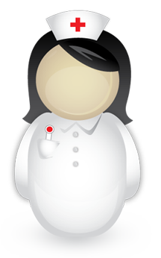
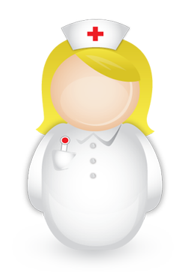
Pierwsza pomoc przedmedyczna
1. Łańcuch przeżycia
2. Pierwsza pomoc (jest oddech)
3. Pierwsza pomoc przy braku czynności życiowych
4. Pierwsza pomoc w nagłych przypadkach
a) Omdlenie
b) Złamanie
c) Ciało obce
d) Zadławienie
e) Poparzenie

Slide 2
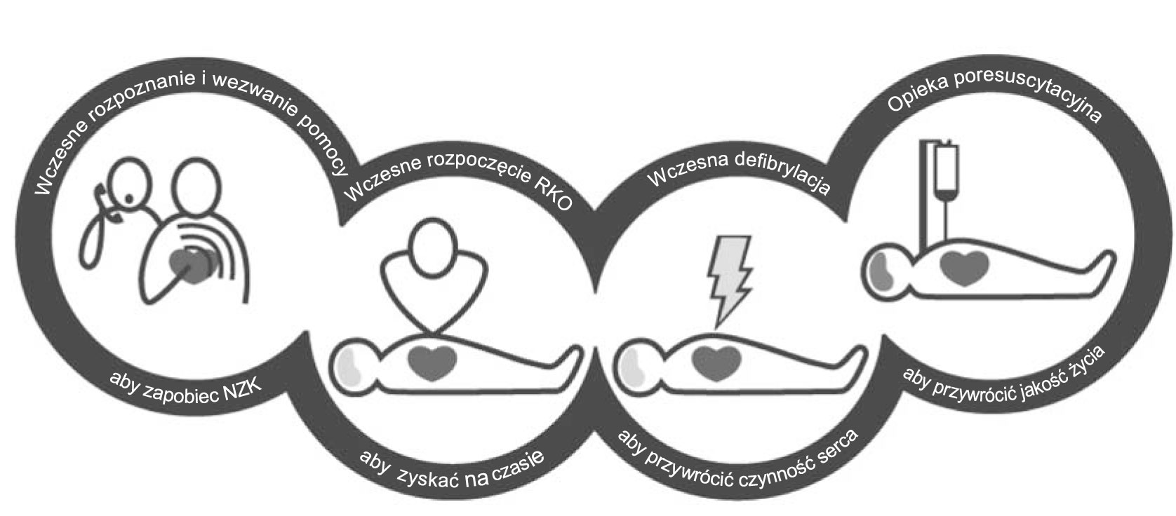
Łańcuch przeżycia
Zgodnie z wzorem opracowanym przez Czerwony Krzyż przebieg udzielania pomocy w nagłych przypadkach lub sytuacjach można przedstawić w postaci łańcucha.

Slide 3
Co to są czynności doraźne?
Wymaga ich poszkodowany u którego w wyniku urazu, zranienia lub groźnego dla życia ostrego zachorowania dochodzi do zaburzenia ważnych czynności życiowych tj. oddychania, akcji serca
i krążenia.
Czynności doraźne ratujące życie:
Ewakuacja ofiary z miejsca zagrożenia,
Resuscytacja, reanimacja,
Opanowanie groźnego krwawienia,
Ułożenie na boku,
Walka ze wstrząsem,
Zabezpieczenie miejsca wypadku.

Slide 4
Ocena stanu poszkodowanego i pierwsza pomoc
Poszkodowany przytomny
Obserwacja
nie
Poszkodowany oddycha
tak
Pozycja boczna bezpieczna
nie
Czy zachowane krążenie
tak
Udrożnienie dróg oddechowych, sztuczny oddech
nie
Masaż serca, sztuczny oddech

Slide 5
Pierwsza Pomoc gdy jest oddech
Oceń oddech (przy odchylonej głowie) w ciągu najwyżej 10 SEKUND!
Poszukuj prawidłowego oddechu za pomocą:
wzroku – czy widzisz ruchy klatki piersiowej?
słuchu – czy słyszysz szmer powietrza w czasie wdechu/wydechu?
dotyku – czy czujesz na policzku strumień powietrza?
Jeśli oddycha ułóż go w pozycji bezpiecznej (na boku) i wezwij pomoc (999/112).

Slide 6
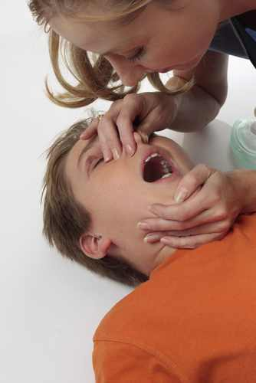
Pierwsza pomoc przy braku czynności życiowych
Szansa przeżycia po zatrzymaniu czynności życiowych jest większa gdy świadkowie zdarzenia rozpoczną PPŻ, a po zatrzymaniu pracy serca spowodowanego migotaniem komór warunkiem przywrócenia krążenia jest wczesna defibrylacja .

Slide 7
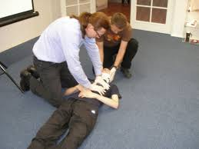
PPŻ obejmuje następujące elementy: ocenę wstępną, utrzymanie drożności dróg oddechowych, wentylację wydychanym przez ratownika powietrzem (sztuczne oddychanie) i uciskanie klatki piersiowej (masaż serca). Kombinację tych trzech elementów nazywa się też resuscytacją krążeniowo-oddechową (CPR - cardiopulmonary resuscitation).

Slide 8
Co to są nagłe przypadki?
Nagłe przypadki są wynikiem:
1. Ciężkich uszkodzeń ciała występujących na skutek wszelkiego rodzaju nieszczęśliwych wypadków,
2.Groźnych dla życia ostro występujących schorzeń,
3.Zatruć.

Slide 9
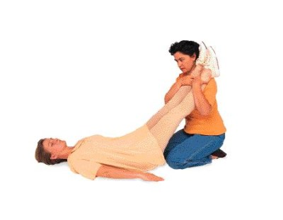
Pierwsza pomoc przy omdleniu
W pierwszej chwili bardzo trudno jest ocenić sytuację i rozróżnić, czy to jest łagodne omdlenie i zaraz nastąpi powrót świadomości, czy też jest to zagrażająca życiu utrata przytomności - tzw. zatrzymanie krążenia.
Osobę, która zemdlała, połóż w pozycji bezpiecznej i zabezpiecz głowę, podkładając coś pod nią.

Slide 10
Sprawdź, czy wyczuwalny jest puls i zachowane jest oddychanie. Jeżeli po 10-15 sekundach brak jest oddechu, pojawia się zasinienie twarzy i nadal nie ma wyczuwalnego pulsu, wezwij pomoc i przystąp do akcji reanimacyjnej – masażu serca i sztucznego oddychania.

Slide 11

Jeśli po następnych kilkudziesięciu sekundach nadal brak pulsu, oddychania i nie ma powrotu świadomości, to wszystko zaczyna wskazywać na to, że jest to zatrzymanie krążenia, które wymaga kontynuacji zabiegów reanimacyjnych, pomocy innych osób, użycia automatycznego defibrylatora (jeśli jest dostępny) i wezwania specjalistycznej pomocy.

Slide 12
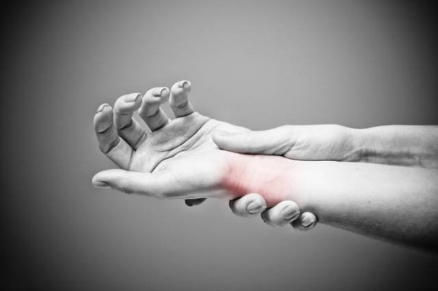
Pierwsza pomoc przy złamaniu zamkniętym
Nie wolno zmieniać ułożenia złamanej kończyny.
Nie wolno zmieniać położenia poszkodowanego, jeśli podejrzewa się uraz kręgosłupa.
Należy ułożyć kończynę powyżej poziomu serca, żeby zatrzymać rozwój opuchlizny.
Można obłożyć złamane miejsce lodem w celu zmniejszenia obrzęku.

Slide 13
Pierwsza pomoc przy złamaniu otwartym
Zajmij się zatamowaniem krwawienia. Jest to szczególnie ważne w przypadku, jeśli krew wypływa pulsacyjnie – oznacza to przerwanie tętnicy, co może spowodować nawet wykrwawienie się pacjenta. Prawidłowe działanie polega na uciśnięciu miejsca krwawienia materiałem (najlepiej sterylnym).

Slide 14
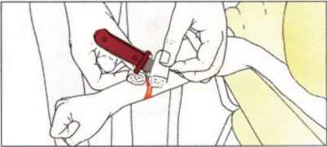
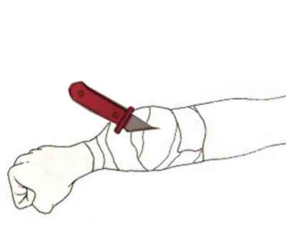
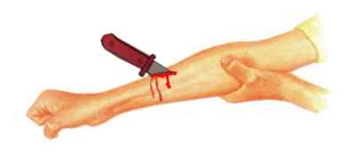
Pierwsza pomoc przy ciele obcym w ciele pacjenta
W oczekiwaniu na pogotowie zabezpiecz przedmiot, aby nie wypad z rany. Pozostający przedmiot w ranie jest takim "korkiem", który ogranicza krwawienie.
Aby zabezpieczyć przedmiot należy wziąć dwa zwykle bandaże zbliżonych rozmiarów wyciągnąć z opakowania i bez rozwijania przyłożyć po obu stronach przedmiotu i za pomocą plastrów lub bandaża przymocować do skóry tak aby przedmiot się nie poruszał i nie wypad.
Pozostań z poszkodowanym i nie pozwól mu się ruszać.

Slide 15
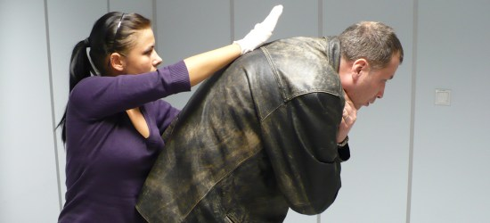
Pierwsza pomoc przy zadławieniu
Jeśli poszkodowany z objawami częściowej niedrożności dróg oddechowych kaszle i może oddychać, zachęcaj go do kaszlu i nie rób nic więcej.
Jeśli poszkodowany ma objawy całkowitej niedrożności (przestał kaszleć), ale jest przytomny, zastosuj do 5 uderzeń w okolicę międzyłopatkową:
stań z boku i nieco z tyłu za poszkodowanym
podłóż jedną dłoń pod mostek poszkodowanego, pochyl go do przodu

Slide 16
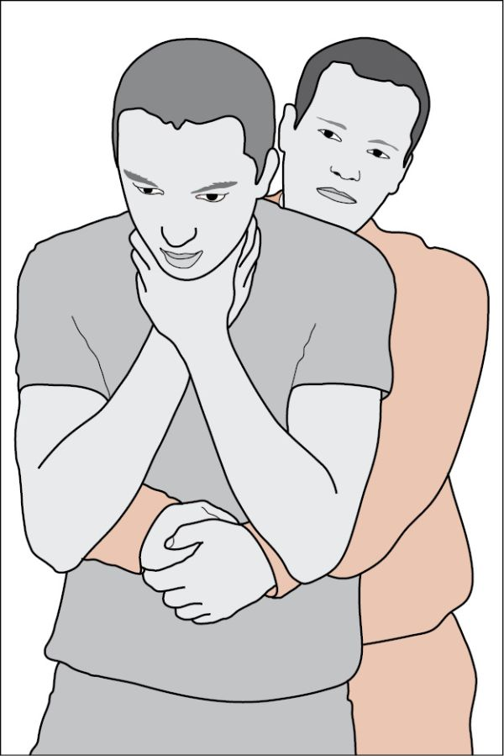
wykonaj do 5 energicznych uderzeń nadgarstkiem w okolicę międzyłopatkową
po każdym uderzeniu sprawdź, czy ciało obce zostało usunięte.
Jeżeli 5 uderzeń w okolicę międzyłopatkową nie spowoduje usunięcia ciała obcego, zastosuj 5 uciśnięć nadbrzusza zgodnie z zasadami:
stań za poszkodowanym i obejmij go ramionami na wysokości nadbrzusza

Slide 17
pochyl go do przodu
zaciśnij pięść i umieść ją pomiędzy pępkiem i dolnym końcem mostka
wolną ręką obejmij zaciśniętą pięść i silnie pociągnij do wewnątrz i ku górze
powtórz tę czynność do 5 razy.

Slide 18
Pierwsza pomoc przy oparzeniu
Upewnij się że nic ci nie zagraża.
Jeśli ubranie się pali lub tli - ugaś je.
Do tego celu NIE używaj gaśnicy.
Wezwij pogotowie jeśli oparzenie jest rozlegle.
Zdejmij ubranie. Jeżeli ubranie jest wtopione w ciało to nie zrywaj go tylko wytnij ubranie wokół rany.
Jeżeli oparzona jest ręka ściągnij biżuterie - zanim narastający obrzęk uniemożliwi to.
Ochładzaj oparzona część ciała czysta chłodna woda od 10 do 20 minut.
Po ochłodzeniu poczekaj, aż oparzona skóra wyschnie, następnie osłon opatrunkiem oparzeniowym np AQUA GEL, Hydro Gel, mokry opatrunek.

Slide 19
Skorzystałem z...
http://www.pierwszapomoc.net.pl/cialo_obce.php
http://www.mp.pl/pacjent/pierwsza_pomoc/show.html?id=77737
http://www.pierwszapomoc.net.pl/oparzenia.php
http://www.pspjaworzno.pl/Dok_pdf/Technika/Pierwsza%20pomoc.ppt
Przygotował: Eryk Styczyński

Slide 20
Skorzystałem z...
http://www.pierwszapomoc.net.pl/cialo_obce.php
http://www.mp.pl/pacjent/pierwsza_pomoc/show.html?id=77737
http://www.pierwszapomoc.net.pl/oparzenia.php
http://www.pspjaworzno.pl/Dok_pdf/Technika/Pierwsza%20pomoc.ppt
Przygotował: Eryk Styczyński

